Slide 2

11-1 合夥之性質
11-2 合夥之開業記錄
11-3 損益分配
11-4 入夥退夥之記錄
11-5 合夥解散清算之記錄
會計學概要 Chapter 11 合夥會計
11-<number>

Slide 3
11-1 合夥之性質
11-1-1 合夥契約
11-1-2 合夥特性
11-1-3 合夥的優缺點
11-1-4 隱名合夥
會計學概要 Chapter 11 合夥會計
11-<number>

Slide 4
11-1-1 合夥契約
合夥設立必有合夥契約之訂定，內容應包含下列個要點：
1. 合夥事業名稱與所在地點
2. 合夥人姓名與地址
3. 營業之性質與存續期間
4.損益之分配標準與結算時間
5. 合夥人投資之種類與金額
6. 合夥人提用店款之規定
7. 合夥人事變動之規定
8. 合夥人職掌與報酬
9. 合夥人之其他權利與義務
10.合夥解散與清算之規定
會計學概要 Chapter 11 合夥會計
11-<number>

Slide 5
11-1-2 合夥特性
非法律個體
互為代理
連帶無限清償責任
存續期間較短
財產共有
共享利益
會計學概要 Chapter 11 合夥會計
11-<number>

Slide 6
11-1-2 合夥特性
連帶無限清償責任
指合夥資產不足清償負債時，合夥人須按損益分配比例出資彌補損失，而若其他合夥人無力出資，還要連帶出資代其彌補。
會計學概要 Chapter 11 合夥會計
11-<number>

Slide 7

11-1-3 合夥的優缺點
優點
  易於籌資
  分散風險
  集思廣益
缺點
  決策較慢
  缺少穩定性
  風險太大
會計學概要 Chapter 11 合夥會計
11-<number>

Slide 8
11-2 合夥之開業記錄
11-2-1 現金及非現金資產之投資
11-2-2 整個營業商店之投資
會計學概要 Chapter 11 合夥會計
11-<number>

Slide 9

11-2-1 現金及非現金資產之投資
非現金資產之投資以公平價值入帳
甲投資現金$90,000，乙投資房屋$60,000設立合夥商店。
現金 | 90,000
建築物 | 60,000
甲資本 |  | 90,000
乙資本 |  | 60,000
會計學概要 Chapter 11 合夥會計
11-<number>

Slide 10
11-2-2 整個營業商店之投資
丁以企業投資，該企業有應收帳款$30,000，存貨$20,000，生財器具$15,000及應付帳款$5,000。
應收帳款 | 30,000
存貨 | 20,000
生財器具 | 15,000
應付帳款 |  | 5,000
丁資本 |  | 60,000
會計學概要 Chapter 11 合夥會計
11-<number>

Slide 11
11-3 損益分配
11-3-1 按約定比例
11-3-2 按資本額比例分配
11-3-3 資本計息，餘按約定比例分配
11-3-4 勞務計酬，餘按約定
11-3-5 先給薪資、資本息、餘按約定比例分配
11-3-6 損益分配分錄
會計學概要 Chapter 11 合夥會計
11-<number>

Slide 12
11-3 損益分配
按約定比例
設甲乙合夥商店本年度淨利10,000元，約定損益分配比率為甲3、乙2，則
  甲分配＝10,000 × 3/5 ＝ 6,000
  乙分配＝10,000 × 2/5 ＝ 4,000
會計學概要 Chapter 11 合夥會計
11-<number>

Slide 13
11-3 損益分配
按資本額比例
按期初資本額比例分配
按期末資本額比例分配
按平均資本比例分配
會計學概要 Chapter 11 合夥會計
11-<number>

Slide 14
11-3 損益分配
按資本額比例
設甲乙二合夥人資本帳如下：
甲資本
7/1 7,000 | 1/1 60,000 9/1 15,000
乙資本
10/1 10,000 | 1/1 40,000 7/1 2,000
會計學概要 Chapter 11 合夥會計
11-<number>

Slide 15
11-3 損益分配
按資本額-按期初資本額比例分配
  甲分配=10,000 × 60,000 / ( 60,000 ＋ 40,000 )
  = 6,000
  乙分配=10,000 × 40,000 / ( 60,000 ＋ 40,000 )
  = 4,000
會計學概要 Chapter 11 合夥會計
11-<number>

Slide 16
11-3 損益分配
按資本額-按期末資本額比例分配
  甲期末資本=60,000＋15,000－7,000=68,000
  乙期末資本=40,000＋2,000－10,000=32,000
  甲分配=10,000 × 68,000 / ( 68,000 ＋ 32,000 )
  =6,800
  乙分配=10,000 × 32,000 / ( 68,000 ＋ 32,000 )
  =3,200
會計學概要 Chapter 11 合夥會計
11-<number>

Slide 17
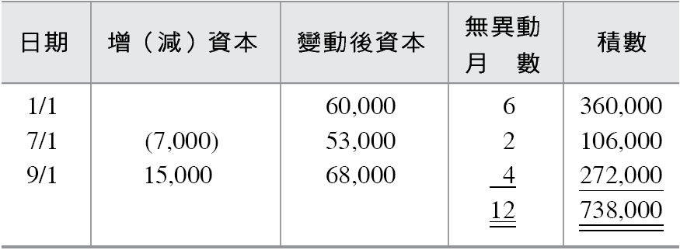
11-3 損益分配
按資本額-按平均資本額比例分配
甲平均資本
平均資本＝ 738,000 ÷ 12 ＝ 61,500
會計學概要 Chapter 11 合夥會計
11-<number>

Slide 18
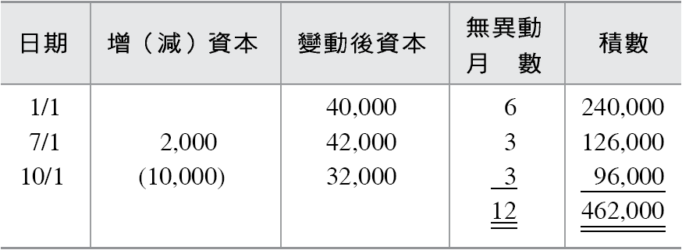
11-3 損益分配
按資本額-按平均資本額比例分配
乙平均資本
平均資本＝ 462,000 ÷ 12 ＝ 38,500
會計學概要 Chapter 11 合夥會計
11-<number>

Slide 19
11-3 損益分配
按資本額-按平均資本額比例分配
甲分配= 10,000 × 61,500 / ( 61,500 ＋ 38,500 )
= 6,150
乙分配= 10,000 × 38,500 / ( 61,500 ＋ 38,500 )
= 3,850
會計學概要 Chapter 11 合夥會計
11-<number>

Slide 20
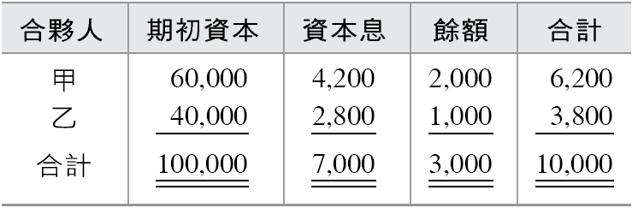
11-3 損益分配
資本計息，餘按約定比例分配
假設按期初資本計算年息7%，餘按甲2乙1比例分配。
會計學概要 Chapter 11 合夥會計
11-<number>

Slide 21
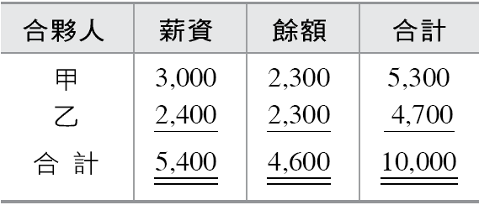
11-3 損益分配
勞務計酬，餘按約定
先給甲薪資$3,000，乙$2,400，餘額平均分配。
會計學概要 Chapter 11 合夥會計
11-<number>

Slide 22
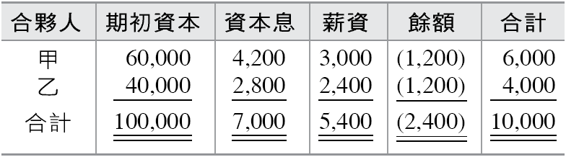
11-3 損益分配
給薪資、資本息，餘按約定比例分配
按期初資本計息7%，再給薪資甲$3,000，乙$2,400，餘額平分。
會計學概要 Chapter 11 合夥會計
11-<number>

Slide 23
11-3 損益分配
損益分配分錄
資本利息、薪資均為計算過程，不必入帳，只要把最後金額入帳即可。
12/31 | 本期損益 | 10,000
 | 甲往來 |  | 6,000
 | 乙往來 |  | 4,000
會計學概要 Chapter 11 合夥會計
11-<number>

Slide 24
11-4 入夥退夥之記錄
11-4-1 新合夥人入夥
11-4-2 舊合夥人退夥
會計學概要 Chapter 11 合夥會計
11-<number>

Slide 25
11-4-1 新合夥人入夥
購買夥權入夥
指向舊合夥人購買其夥權入夥。此種情況只要記載移轉資本金額，不必考慮買賣價格。
投資入夥
新合夥人將資產投入合夥商店，以取得資本者為投資入夥。
  資產估價分錄
  分配估價損益
  新合夥人投入現金分錄
會計學概要 Chapter 11 合夥會計
11-<number>

Slide 26
11-4-1 新合夥人入夥
合夥商店有商譽
  商譽不入帳法
  商譽入帳法
新合夥人有商譽
  商譽不入帳法
  商譽入帳法
入夥後損益分配比例
會計學概要 Chapter 11 合夥會計
11-<number>

Slide 27
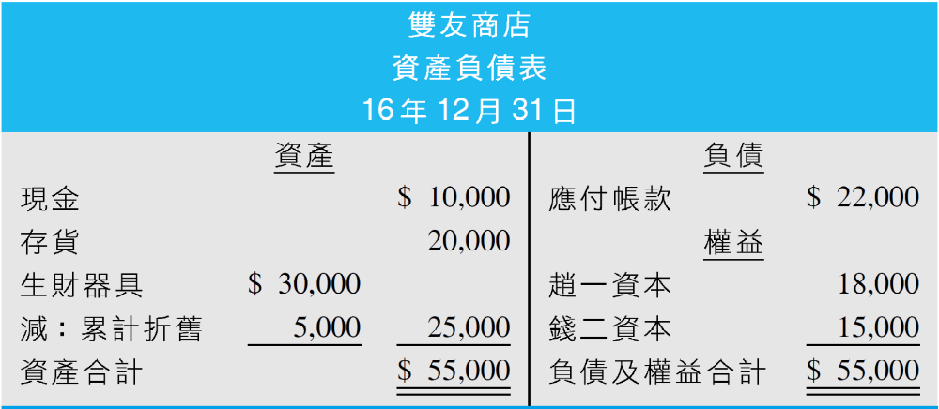
11-4-1 新合夥人入夥
購買夥權入夥
雙友商店，16年底孫三加入前資產負債表如下：
會計學概要 Chapter 11 合夥會計
11-<number>

Slide 28
11-4-1 新合夥人入夥
購買夥權入夥
孫三以$10,000買錢二$7,500夥權
12/31 | 錢二資本 | 7,500
 | 孫三資本 |  | 7,500
會計學概要 Chapter 11 合夥會計
11-<number>

Slide 29
11-4-1 新合夥人入夥
投資入夥
資產重估
合夥商店存貨公允價值$25,000，生財器具累計折舊增加$2,000
12/31 | 存貨 | 5,000
 | 累計折舊 |  | 2,000
 | 估價損益 |  | 3,000
會計學概要 Chapter 11 合夥會計
11-<number>

Slide 30
11-4-1 新合夥人入夥
投資入夥
分配估價損益
12/31 | 估價損益 | 3,000
 | 趙一資本 |  | 2,000
 | 錢二資本 |  | 1,000
會計學概要 Chapter 11 合夥會計
11-<number>

Slide 31
11-4-1 新合夥人入夥
投資入夥
孫合夥人入夥
孫三投入$12,000取得四分之一資本
舊合夥人資本 = 18,000 + 15,000 + 3,000 = 36,000
孫三應出資本 = 36,000 ÷ 3/4 × 1/4 = 12,000
12/31 | 現金 | 12,000
 | 孫三資本 |  | 12,000
會計學概要 Chapter 11 合夥會計
11-<number>

Slide 32
11-4-1 新合夥人入夥
合夥商店有商譽-商譽不入帳法
孫三投入15,600取得四分之一資本
孫三資本 = (36,000 + 15,600) × 1/4 = 12,900
12/31 | 現金 | 15,600
 | 孫三資本 |  | 12,900
 | 趙一資本 |  | 1,800
 | 錢二資本 |  | 900
會計學概要 Chapter 11 合夥會計
11-<number>

Slide 33
11-4-1 新合夥人入夥
合夥商店有商譽-商譽入帳法
商譽 = $15,600 ÷ 1/4 − ($15,600 + 20,000 + 16,000)
= 10,800
12/31 | 商譽 | 10,800
 | 趙一資本 |  | 7,200
 | 錢二資本 |  | 3,600
12/31 | 現金 | 15,600
 | 孫三資本 |  | 15,600
會計學概要 Chapter 11 合夥會計
11-<number>

Slide 34
11-4-1 新合夥人入夥
新合夥人有商譽
孫三出10,800，取得1/4夥權
  商譽不入帳法
  商譽入帳法
會計學概要 Chapter 11 合夥會計
11-<number>

Slide 35
11-4-1 新合夥人入夥
新合夥人有商譽-商譽不入帳法
孫三取得資本= ( 36,000 ＋ 10,800 ) × 1 / 4 = 11,700
12/31 | 現金 | 10,800
 | 趙一資本 | 600
 | 錢二資本 | 300
 | 孫三資本 |  | 11,700
會計學概要 Chapter 11 合夥會計
11-<number>

Slide 36
11-4-1 新合夥人入夥
新合夥人有商譽 -商譽入帳法
商譽= 36,000 ÷ 3 / 4 – 36,000 – 10,800
= 1,200
12/31 | 現金 | 10,800
 | 商譽 | 1,200
 | 孫三資本 |  | 12,000
會計學概要 Chapter 11 合夥會計
11-<number>

Slide 37
11-4-1 新合夥人入夥
入夥後損益分配比例
原損益分配比例為趙一：錢二為2：1，孫三取得四分之一損益分配權，則
如趙一、錢二分得2+1=3
孫三 可分得=3÷ (3/4)×(1/4)=1
趙一 ：錢二 ：孫三 = 2：1：1
會計學概要 Chapter 11 合夥會計
11-<number>

Slide 38
11-4-2 舊合夥人之退夥
退還數額多於退夥人資本
  商譽部分入帳法
  商譽全部入帳法
  商譽不入帳法（紅利法）
退還數額等於退夥人資本
退還數額低於退夥人資本
合夥人往來
會計學概要 Chapter 11 合夥會計
11-<number>

Slide 39
11-4-2 舊合夥人之退夥
退還金額大於資本-商譽部分入帳法
趙一資本80,000元，錢二資本60,000元，孫三資本50,000元，損益分配比例2:1:1，孫三退夥，退給現金56,000元。
商譽 | 6,000
孫三資本 | 50,000
現金 |  | 56,000
會計學概要 Chapter 11 合夥會計
11-<number>

Slide 40
11-4-2 舊合夥人之退夥
退還金額大於資本-商譽全部入帳法
商譽 = $6,000 ÷ 1 / 4 ＝ $ 24,000
商譽 | 24,000
趙一資本 |  | 12,000
錢二資本 |  | 6,000
孫三資本 |  | 6,000
孫三資本 | 56,000
現金 |  | 56,000
會計學概要 Chapter 11 合夥會計
11-<number>

Slide 41
11-4-2 舊合夥人之退夥
退還金額大於資本-商譽不入帳法（紅利法）
趙一資本 | 4,000
錢二資本 | 2,000
孫三資本 | 50,000
現金 |  | 56,000
會計學概要 Chapter 11 合夥會計
11-<number>

Slide 42
11-4-2 舊合夥人之退夥
退還數額等於退夥人資本
孫三以$50,000退夥。
孫三資本 | 50,000
現金 |  | 50,000
會計學概要 Chapter 11 合夥會計
11-<number>

Slide 43
11-4-2 舊合夥人之退夥
退還數額低於退夥人資本
孫三以$47,000退夥
孫三資本 | 50,000
現金 |  | 47,000
趙一資本 |  | 2,000
錢二資本 |  | 1,000
會計學概要 Chapter 11 合夥會計
11-<number>

Slide 44
11-4-2 舊合夥人之退夥
合夥人往來
退夥時如有合夥人往來，應一併消除，例如孫三資本$40,000，孫三往來$10,000，以$56,000退夥，採商譽部份入帳法，退夥分錄為：
商譽 | 6,000
孫三資本 | 40,000
孫三往來 | 10,000
現金 |  | 56,000
會計學概要 Chapter 11 合夥會計
11-<number>

Slide 45
11-5 合夥解散清算之記錄
合夥因下列事項之一而解散：
  合夥存續期間屆滿。
  合夥人全體同意。
  合夥之目的事業已完成或不能完成者。
會計學概要 Chapter 11 合夥會計
11-<number>

Slide 46
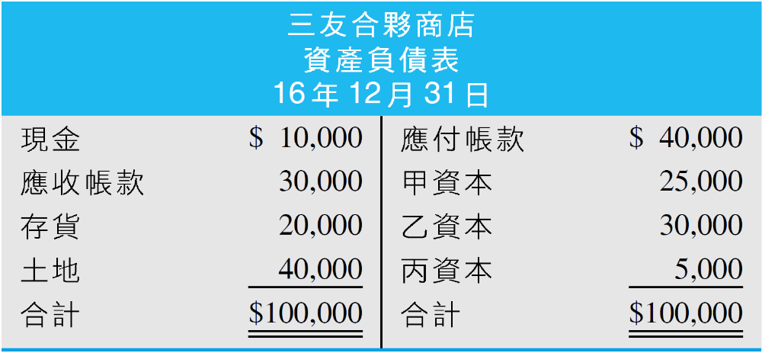
解散
三友合夥商店損益分配甲：乙：丙 = 2：1：2，16年底決定解散，解散前資產負債表如下：
會計學概要 Chapter 11 合夥會計
11-<number>

Slide 47
11-5-1 無資本借餘
無資本借餘
應收帳款收回 $25,000
存貨售得 $18,000
土地售得 $52,000
會計學概要 Chapter 11 合夥會計
11-<number>

Slide 48
11-5 合夥解散清算之記錄
資產變現
12/31 | 現金 | 95,000
 | 應收帳款 |  | 30,000
 | 存貨 |  | 20,000
 | 土地 |  | 40,000
 | 變產損益 |  | 5,000
會計學概要 Chapter 11 合夥會計
11-<number>

Slide 49
11-5 合夥解散清算之記錄
清償債務
12/31 | 應付帳款 | 40,000
 | 現金 |  | 40,000
會計學概要 Chapter 11 合夥會計
11-<number>

Slide 50
11-5 合夥解散清算之記錄
分配損益
12/31 | 變產損益 | 5,000
 | 甲資本 |  | 2,000
 | 乙資本 |  | 1,000
 | 丙資本 |  | 2,000
會計學概要 Chapter 11 合夥會計
11-<number>

Slide 51
11-5 合夥解散清算之記錄
返還資本
12/31 | 甲資本 | 27,000
 | 乙資本 | 31,000
 | 丙資本 | 7,000
 | 現金 |  | 65,000
會計學概要 Chapter 11 合夥會計
11-<number>

Slide 52
11-5-2 有資本借餘
有資本借餘
現金以外資產售得$70,000
會計學概要 Chapter 11 合夥會計
11-<number>

Slide 53
有資本借餘
資產變現
12/31 | 現金 | 70,000
 | 變產損益 | 20,000
 | 應收帳款 |  | 30,000
 | 存貨 |  | 20,000
 | 土地 |  | 40,000
會計學概要 Chapter 11 合夥會計
11-<number>

Slide 54
有資本借餘
清償債務
12/31 | 應付帳款 | 40,000
 | 現金 |  | 40,000
會計學概要 Chapter 11 合夥會計
11-<number>

Slide 55
有資本借餘
分配損益
12/31 | 甲資本 | 8,000
 | 乙資本 | 4,000
 | 丙資本 | 8,000
 | 變產損益 |  | 20,000
會計學概要 Chapter 11 合夥會計
11-<number>

Slide 56
有資本借餘
返還資本
分配損益後甲資本17,000元，乙26,000元，丙借餘3,000元，丙應出現金彌補其損失，如丙不出資彌補，其損失由甲、乙二人負擔。
丙出資彌補損失
現金 丙資本 甲資本 乙資本 現金 | 3,000 3,000 17,000 26,000 43,000
丙無法彌補損失
甲資本 乙資本 現金 甲資本 乙資本 丙資本 | 15,000 25,000 40,000 2,000 1,000 3,000
會計學概要 Chapter 11 合夥會計
11-<number>

